Slide 1

동국대학교 산학연계프로젝트
산학연계프로젝트 관리 시스템
사용 매뉴얼 - 학생 멘티

Slide 2
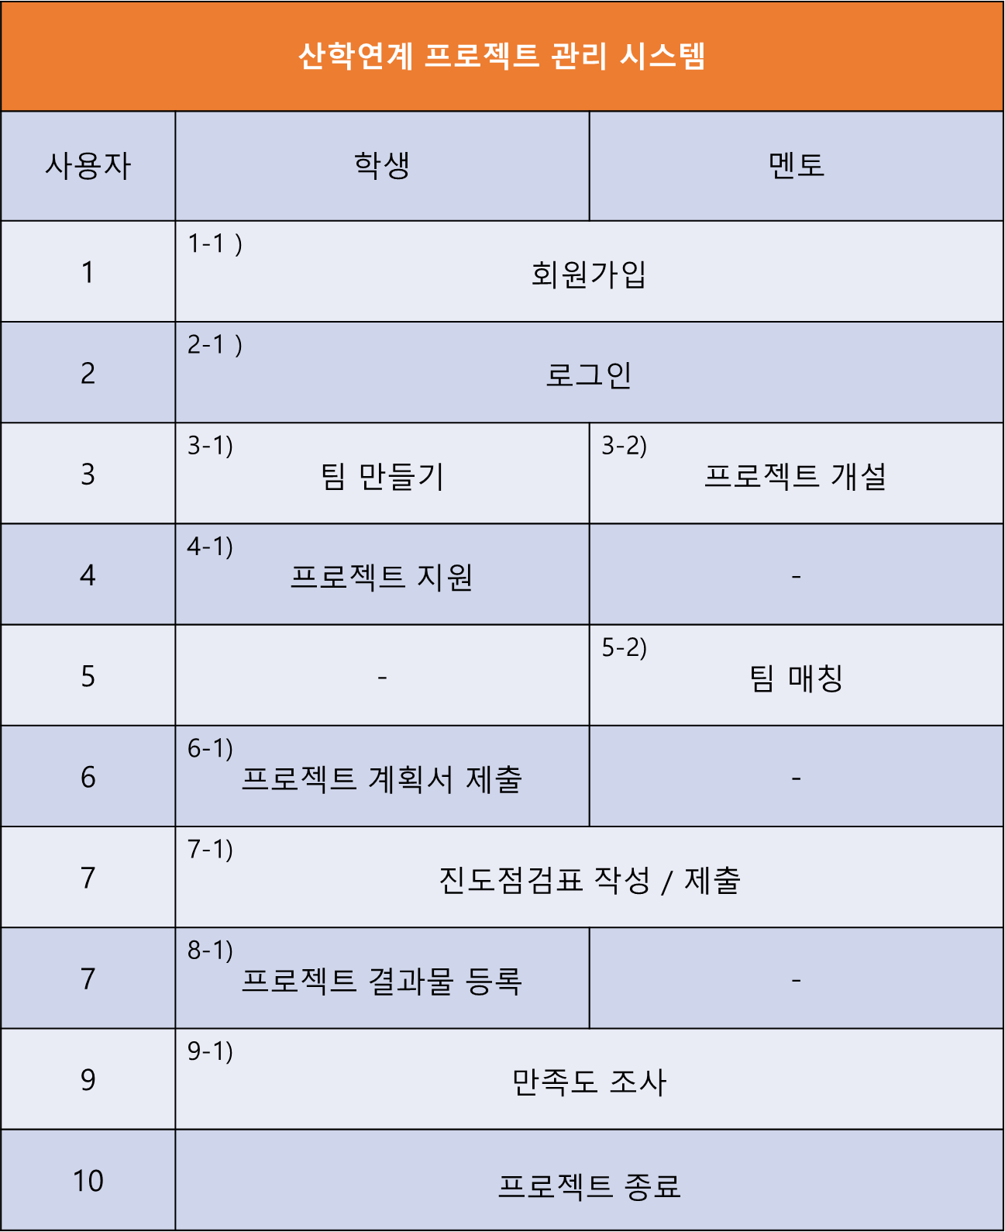
산학협력 프로젝트 관리 시스템

Slide 3
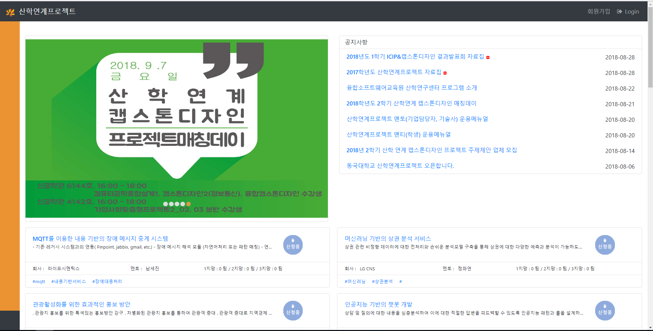
메인 페이지
동국대학교 산학연계프로젝트 관리 시스템
http://ssms.dongguk.edu

Slide 4
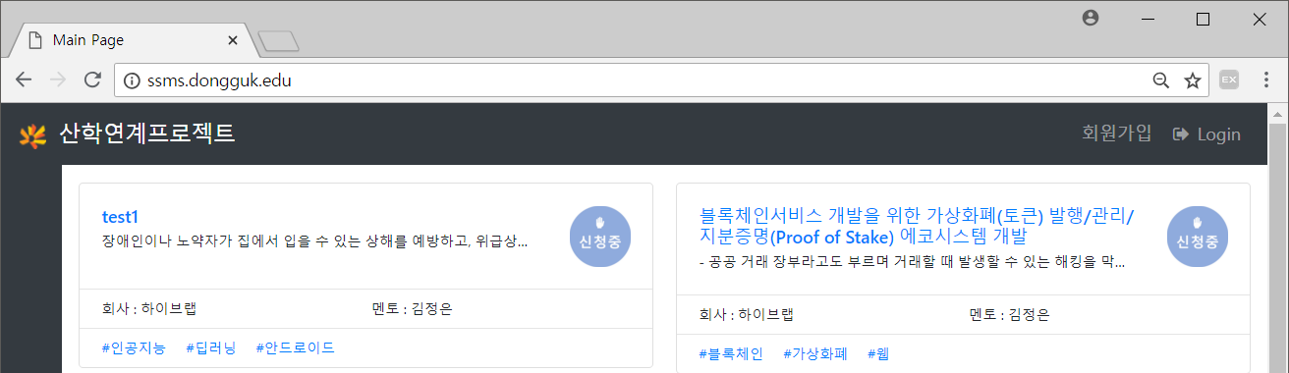
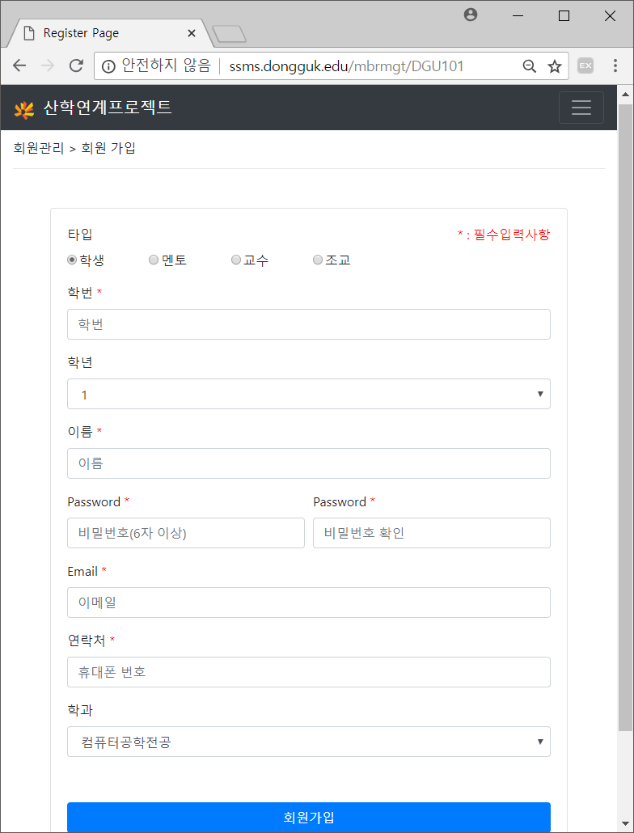
1-1) 회원가입
1
회원가입 → 타입 선택 → 정보 입력 → 회원가입 버튼
2
3
회원가입 완료
4
※ 회원가입 후, 반드시 이메일 인증을 받아야함 !

Slide 5
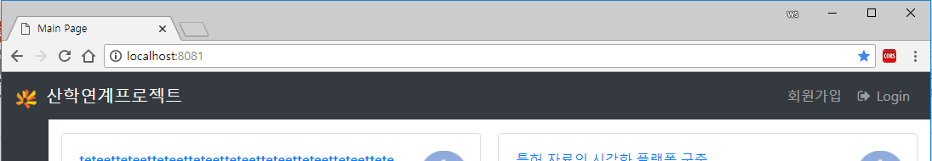
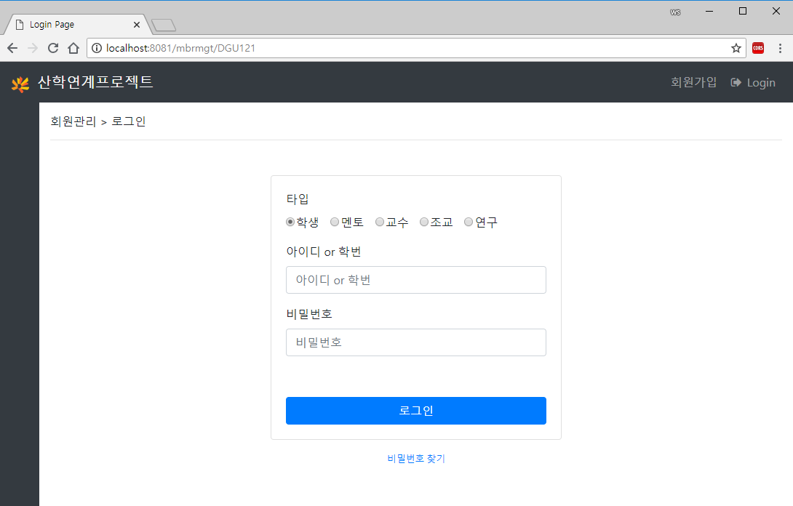
2-1) 로그인
1
로그인화면
2
3
4
로그인 타입 선택 → 아이디/비밀번호 입력 → 로그인
비밀번호 찾기를 통해 비밀번호를 찾을 수 있다.

Slide 6
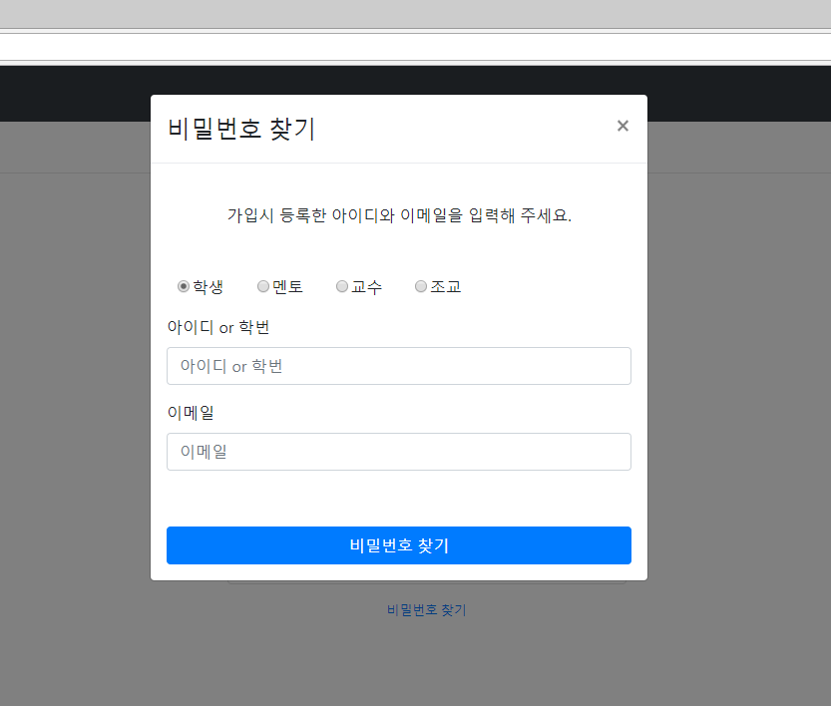
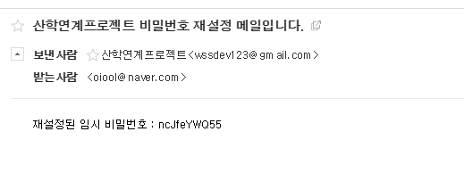
비밀번호 찾기
1
5
2
3
4
비밀번호 찾기 클릭 → 타입 선택 → 아이디, 이메일 입력
→ 비밀번호 찾기 버튼 클릭 → 이메일 확인

Slide 7
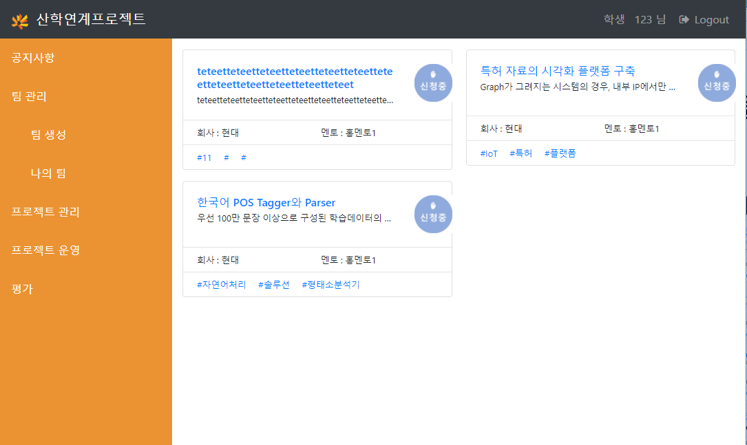
3-1) 팀 만들기
1

Slide 8
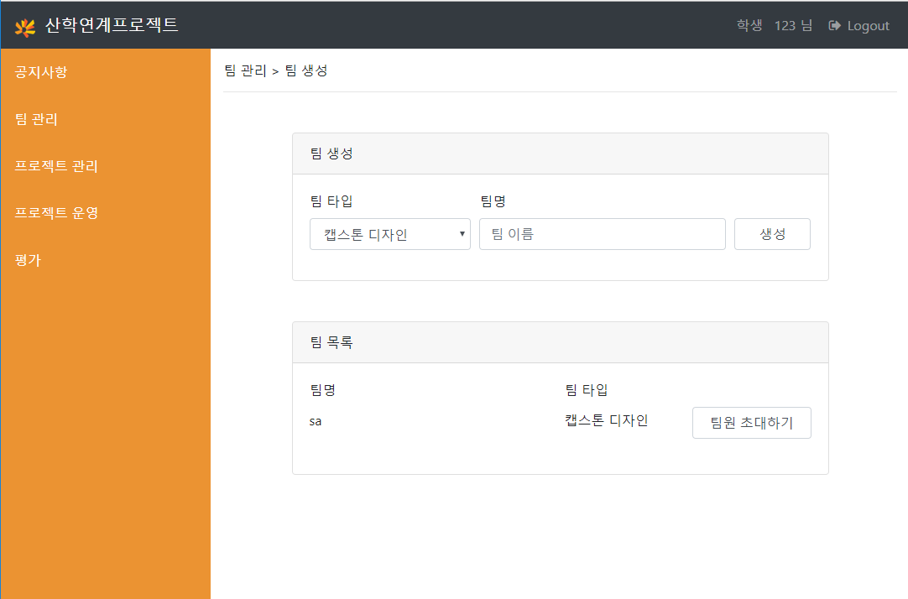
3-1) 팀 만들기 -팀장
1
2
3
팀 타입 (‘캡스톤 디자인 / 종합설계 ‘ , ‘ 기업사회맞춤형’ , ‘ 다학제 캡스톤 디자인＇) 선택
팀 명 입력 → 팀 생성
팀을 생성한 학생이 ‘팀장’ 이 되어
‘프로젝트 지원’, ‘진도점검표 제출’ 등의 일을 수행한다.

Slide 9
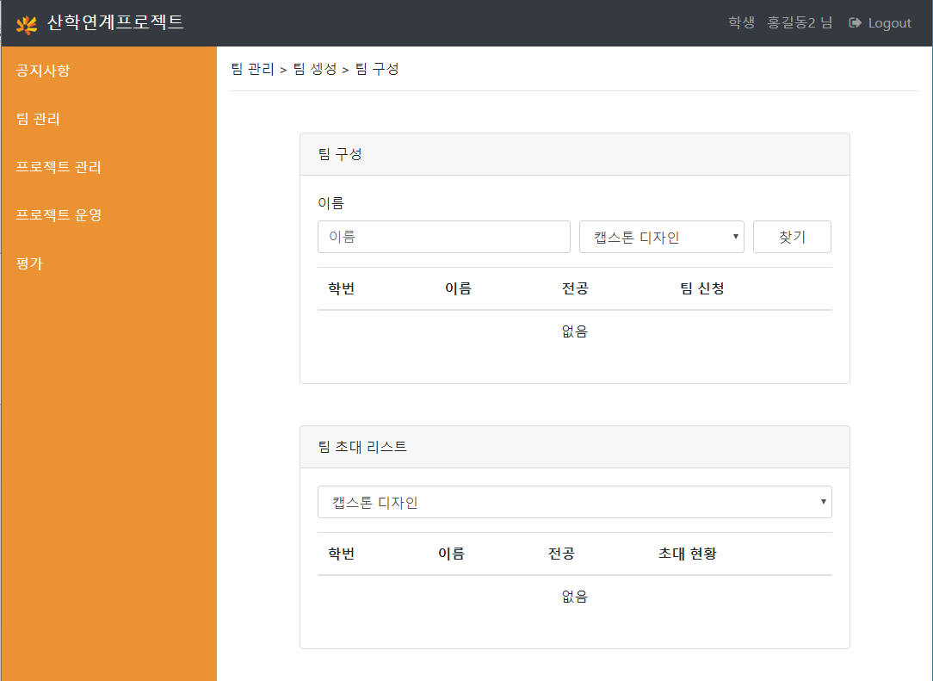
3-1) 팀 만들기 -팀장
1
버튼을 눌러 팀원을 초대하는 페이지로 이동한다.

Slide 10
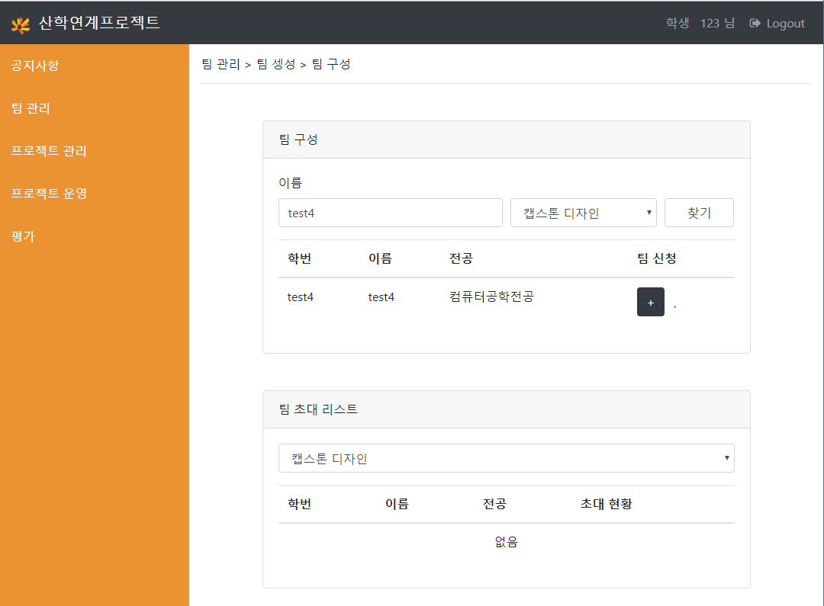

3-1) 팀 만들기 -팀장
1
2
3
4
이름 입력 → 팀 타입 선택 → 찾기 → + 버튼으로 팀원 초대 완료
팀장은 팀이 없는 팀원에게 팀 신청을 할 수 있고,
초대한 팀원은 아래 리스트에 보여진다.

Slide 11
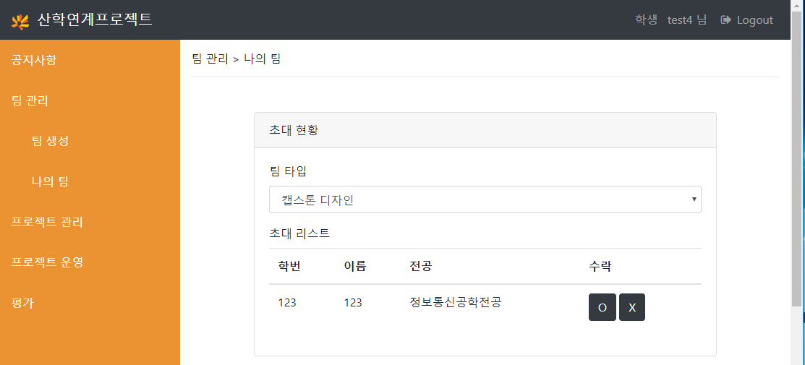
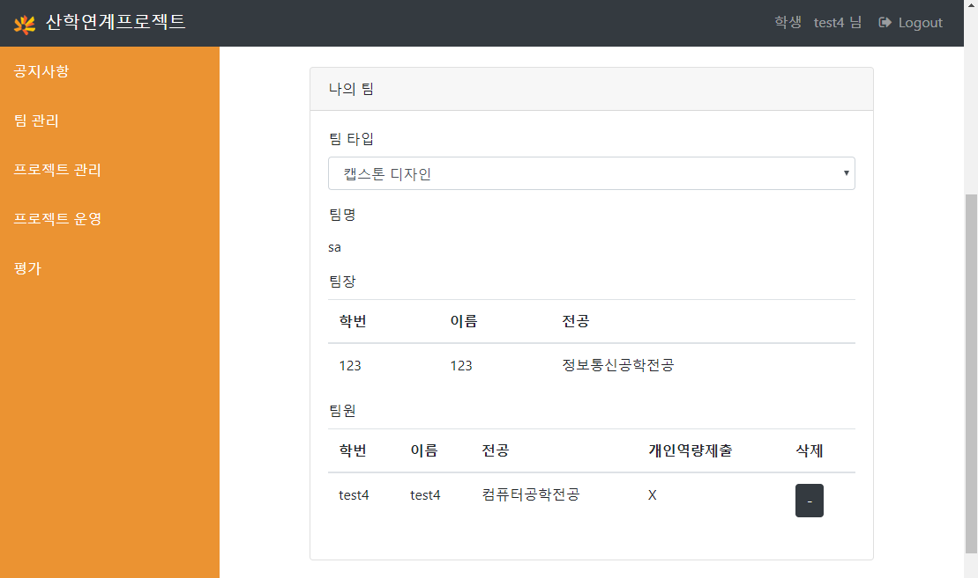
3-1) 팀 만들기 -팀원
1
2
3
초대 현황 수락 O → 팀 수락
초대받은 학생은 나의 팀에서 초대 수락을 할 수 있고,
자신의 팀 정보를 볼 수 있다.

Slide 12
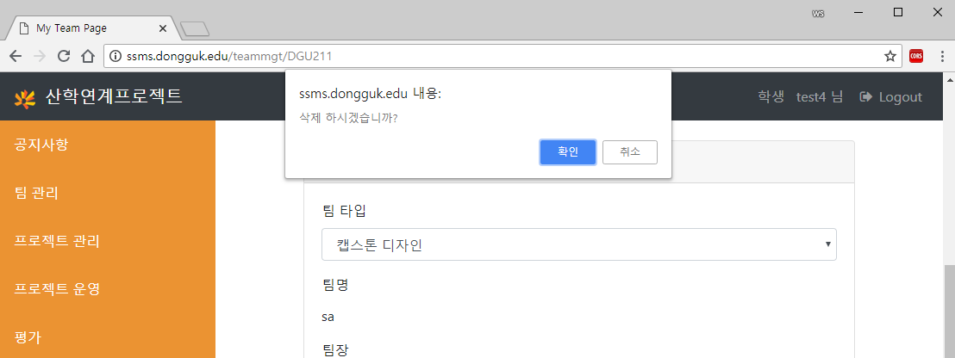
3-1) 팀 만들기 -팀원
1
2
나의팀 팀원 삭제
삭제 → 확인
팀장은 팀원을 삭제할 수 있다.

Slide 13
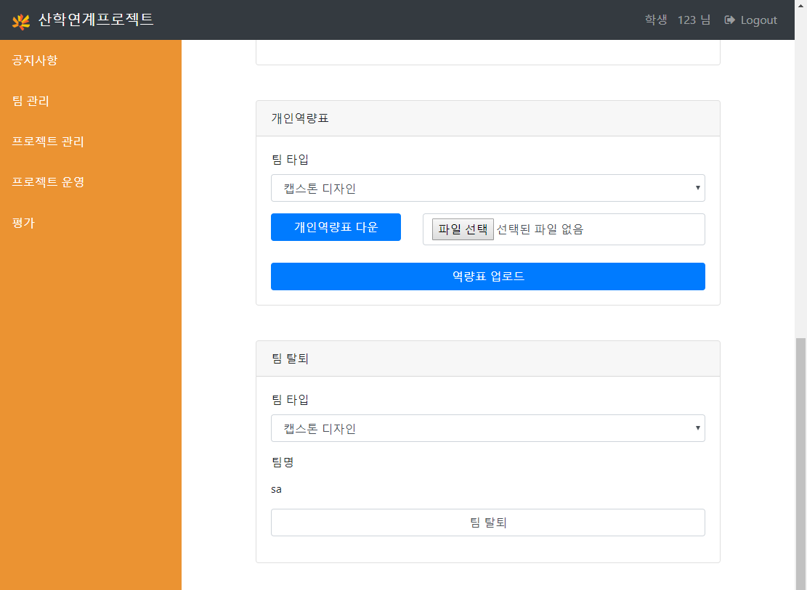
3-1) 팀 만들기 -팀원
2
1
3
4
1
2
개인 역량표 다운 / 업로드
개인역량표 다운 → 작성 → 팀 타입 선택 → 파일 선택 → 업로드
개인 역량표를 다운받고 업로드 할 수 있다.
팀 탈퇴
팀 타입 선택 → 팀 탈퇴
팀원은 자신의 팀에서 나갈 수 있고,
팀장은 팀원이 한 명도 없으면 팀을 삭제할 수 있다.

Slide 14
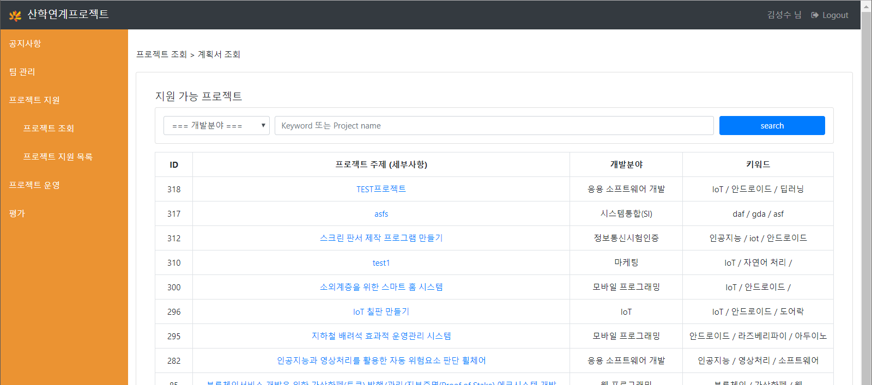
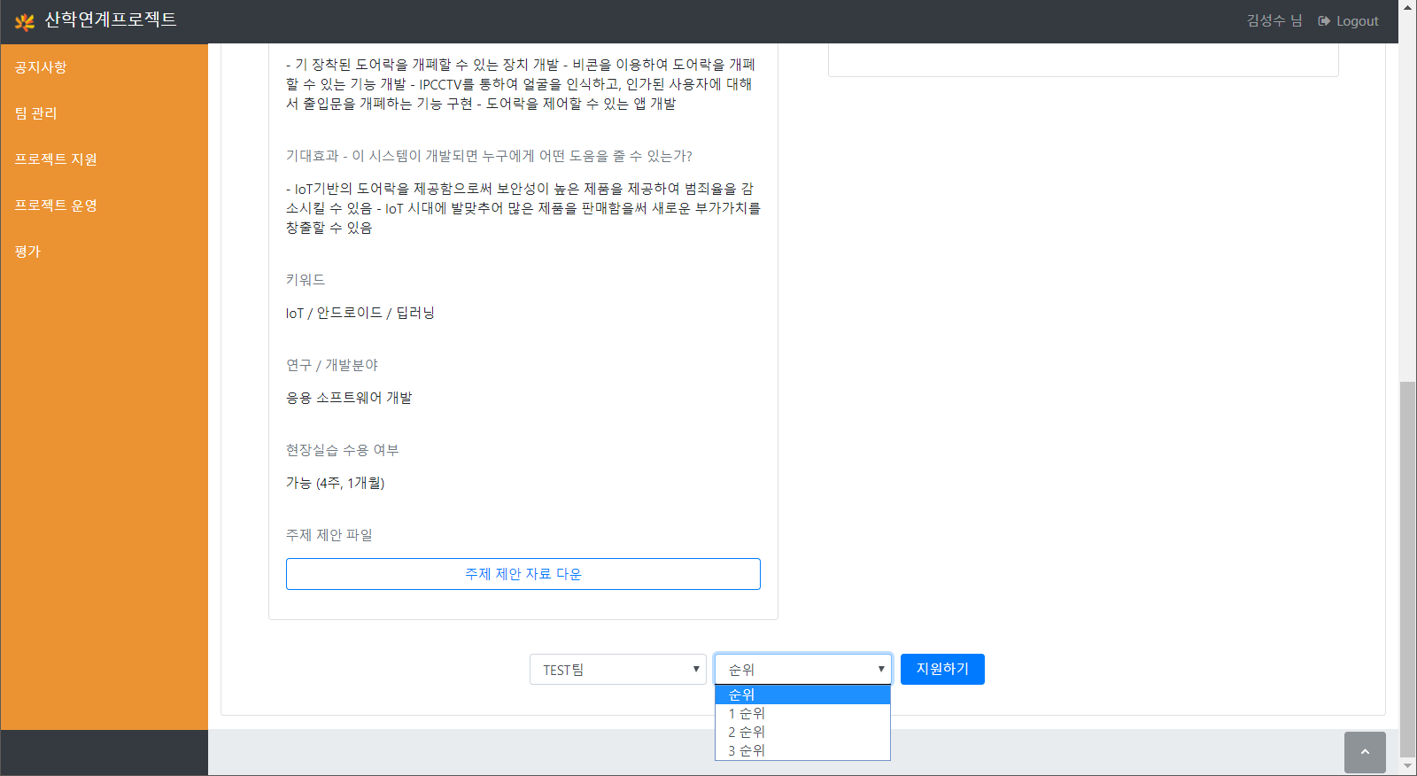
4-1) 프로젝트 지원
* 팀장만 프로젝트 지원 가능
* 모든 팀원 ‘개인 역량표’ 제출 후 지원 가능
메인 페이지 → 프로젝트 관리 → 프로젝트 지원
(개발분야 , 키워드 / 프로젝트 주제 – 검색 가능)
프로젝트 주제 선택 → 팀 명 선택 → 지원 순위 선택 → 지원

Slide 15
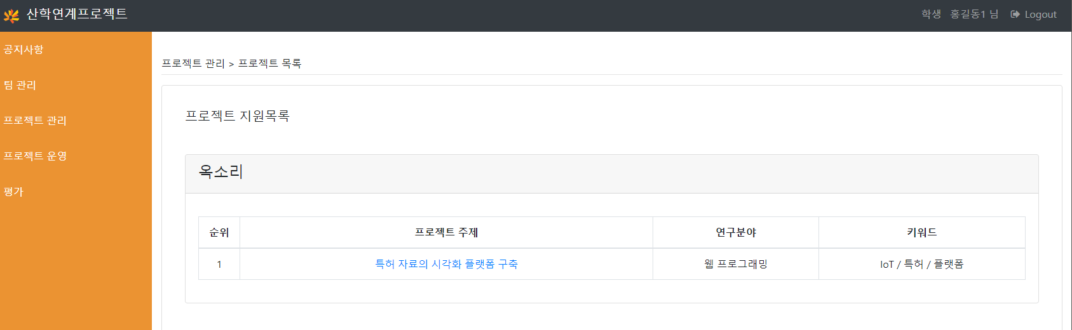
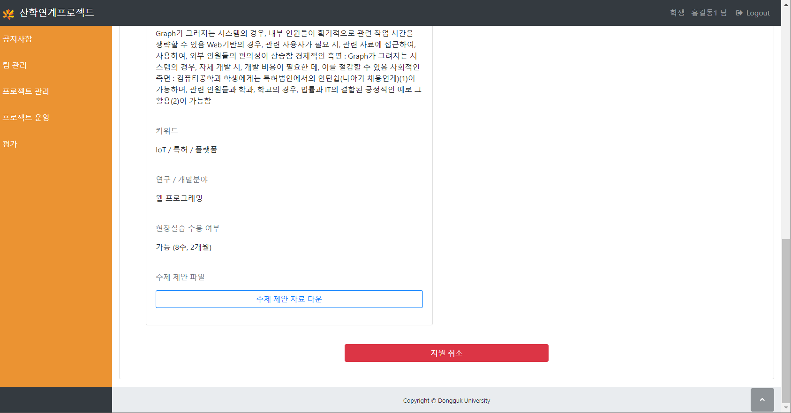
4-1) 프로젝트 지원
* 팀장만 프로젝트 지원 취소 가능
메인 페이지 → 프로젝트 관리 → 프로젝트 목록
현재 지원한 프로젝트 목록 표시
프로젝트 주제 선택 → 지원 취소 가능

Slide 16

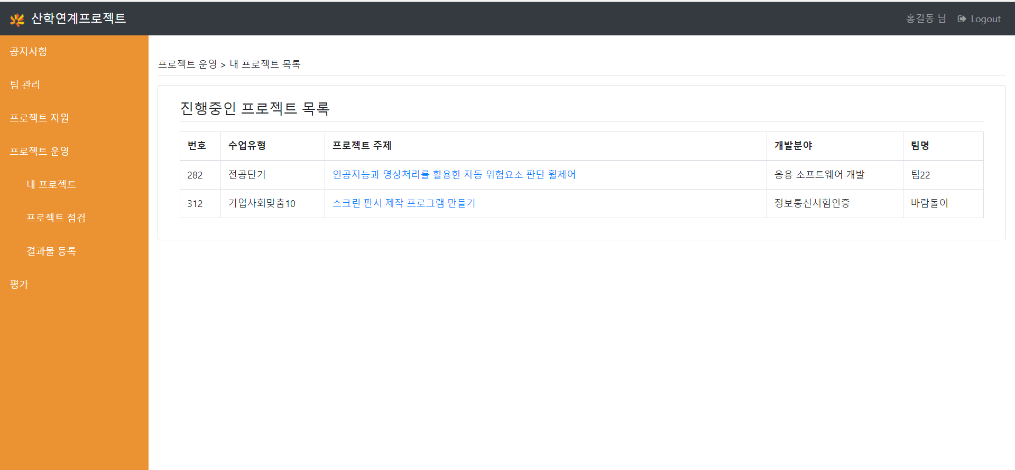

6-1) 프로젝트 계획서 제출
메인 페이지 → 프로젝트 운영 → 진행중인 프로젝트 목록

Slide 17
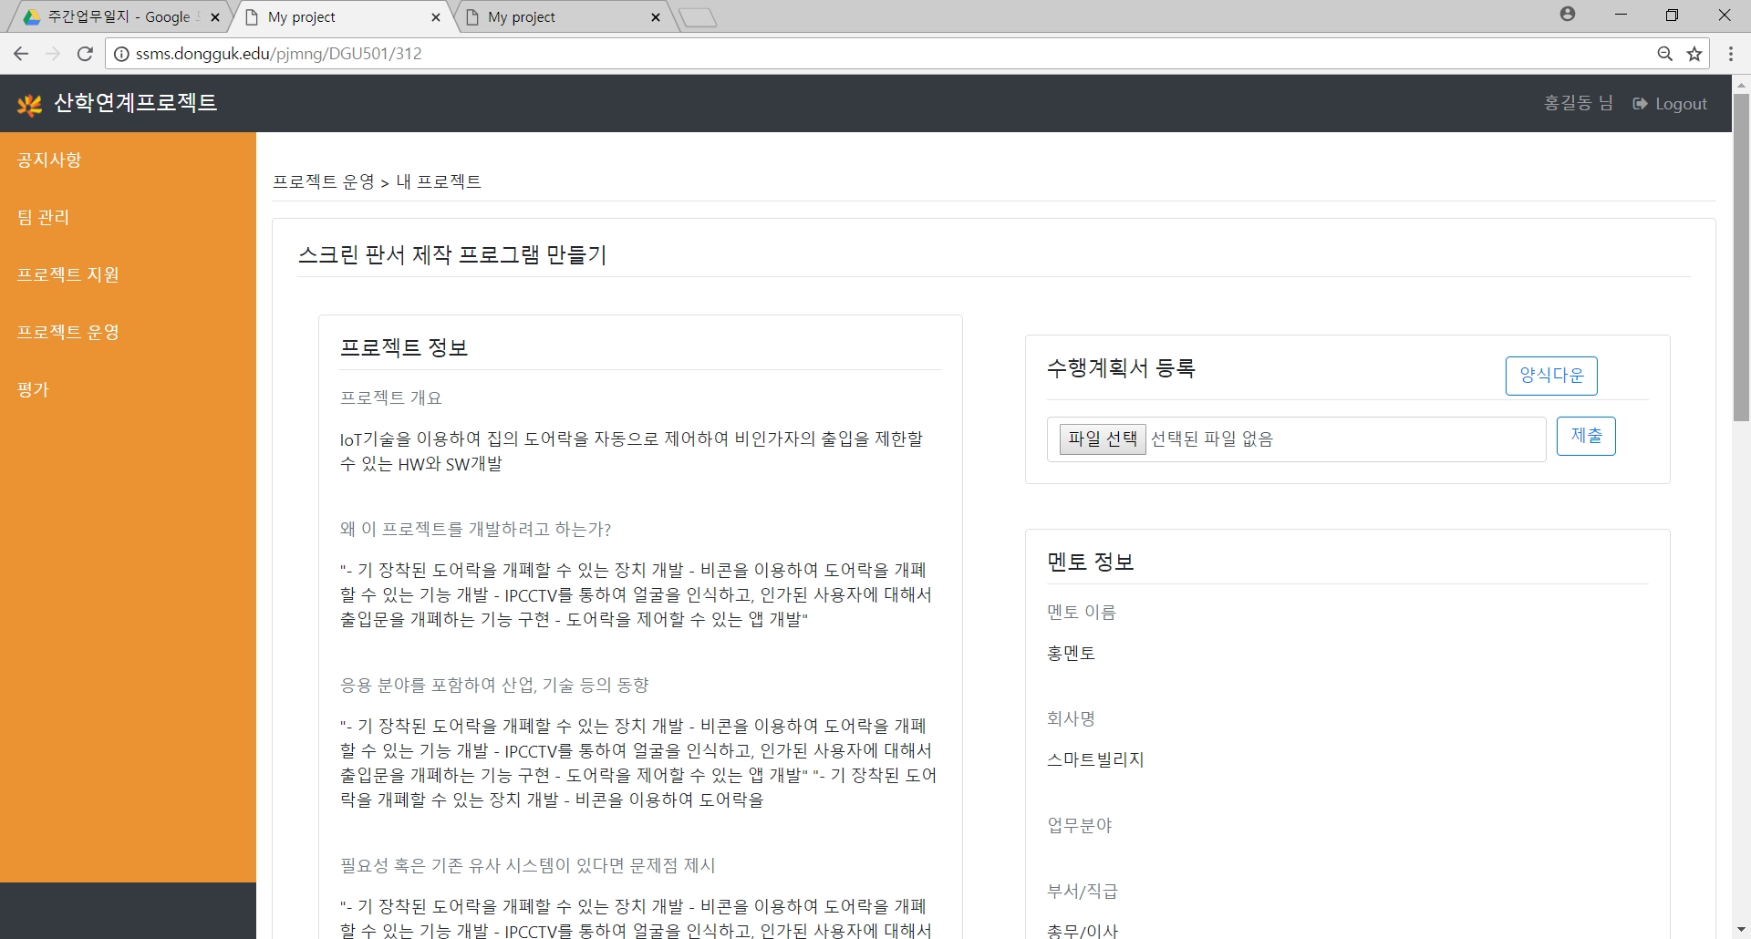

6-1) 프로젝트 계획서 제출
* 팀장만 계획서 제출 가능
* 팀원/멘토/교수/조교 열람 가능
내 프로젝트 → 양식다운→계획서 작성 → 파일선택 →제출/삭제

Slide 18
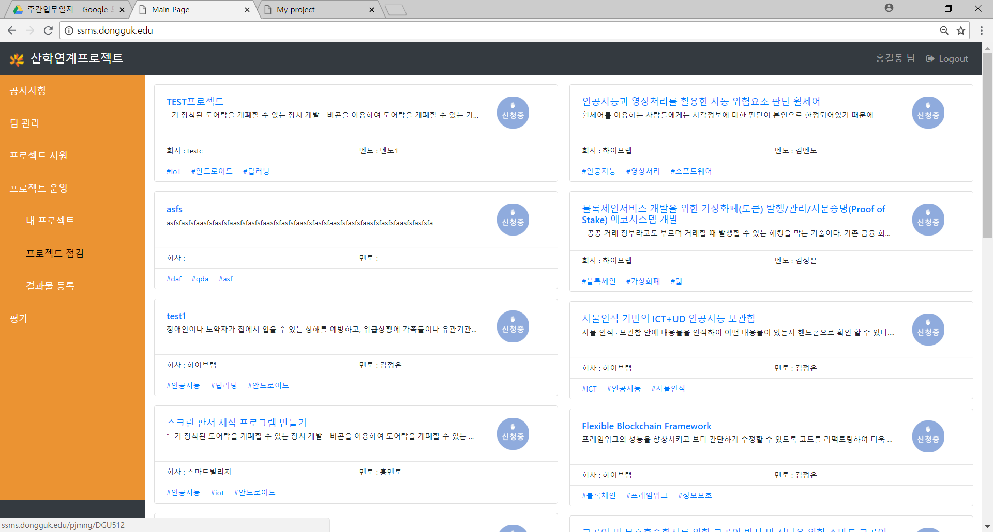

7-1) 진도점검표 작성/제출
메인 페이지 → 프로젝트 운영 → 프로젝트 점검

Slide 19
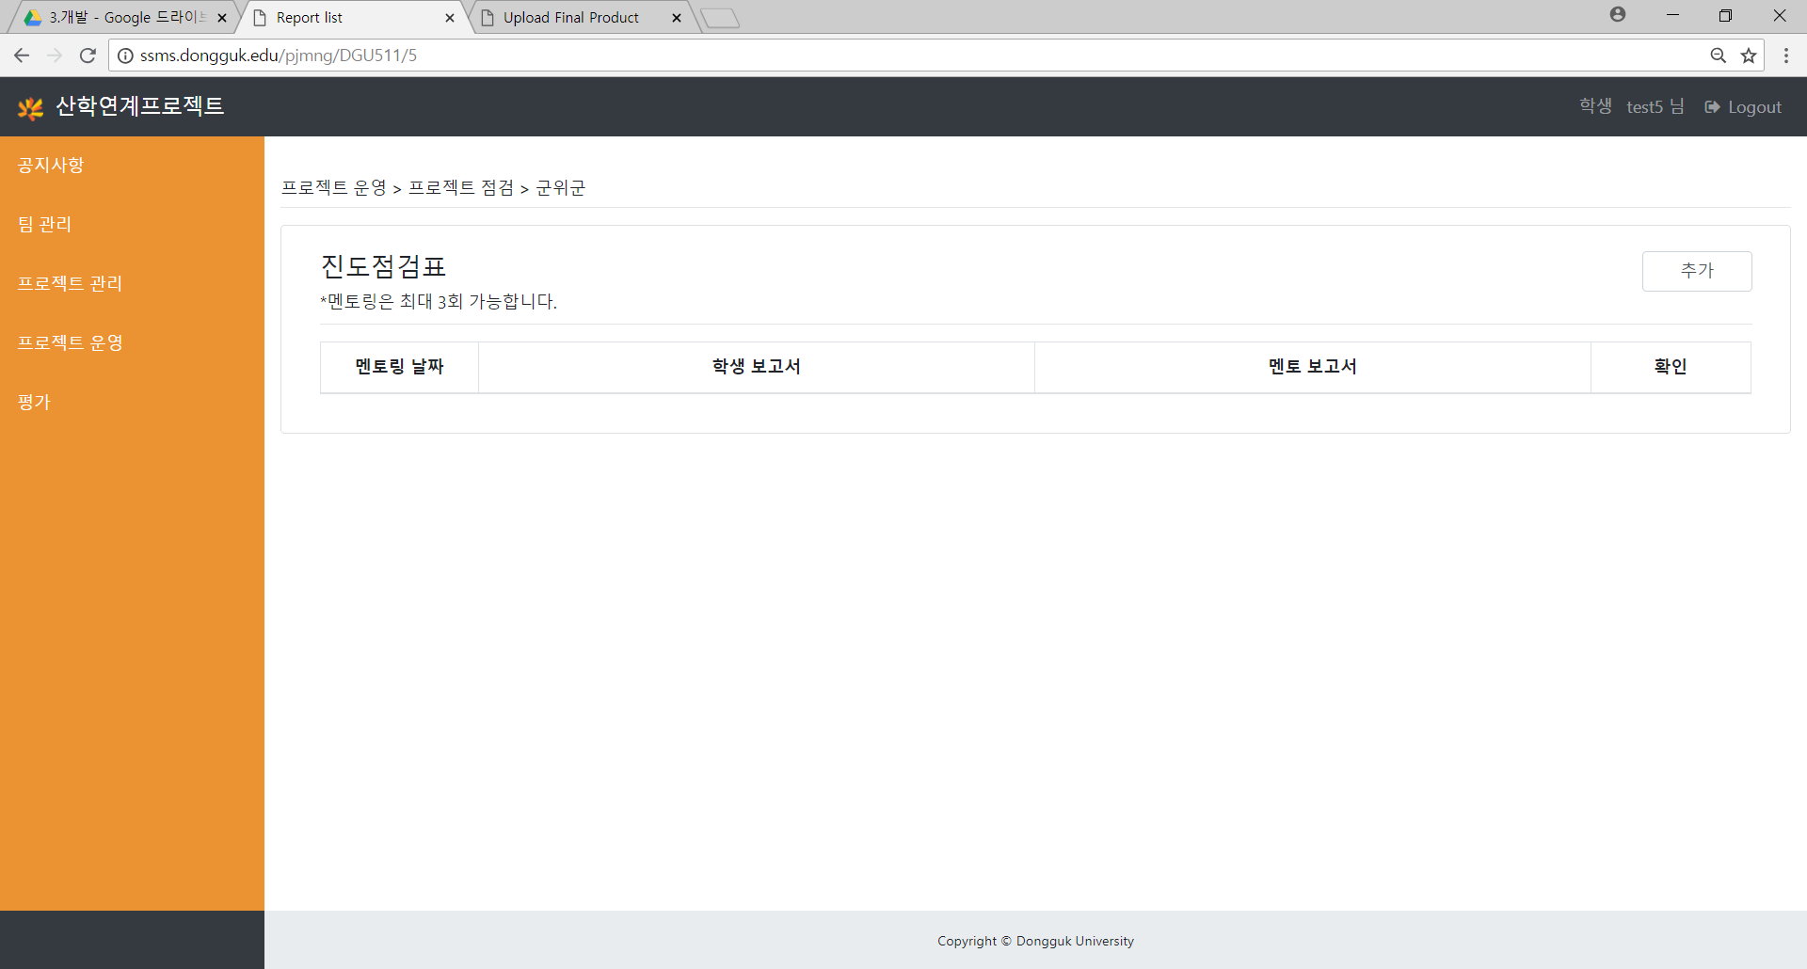

7-1) 진도점검표 작성/제출
* 팀장만 보고서 제출 가능
* 팀원/멘토/교수/조교 열람 가능
* 최대 멘토링 횟수까지만 회의비 지원됩니다.
메인 페이지 → 프로젝트 운영 → 프로젝트 점검
→ 진행중인 프로젝트 목록→ 프로젝트 명 클릭
→ 추가버튼→ 양식다운 → 멘토링날짜 선택, 파일선택 → 진도점검표 등록

Slide 20
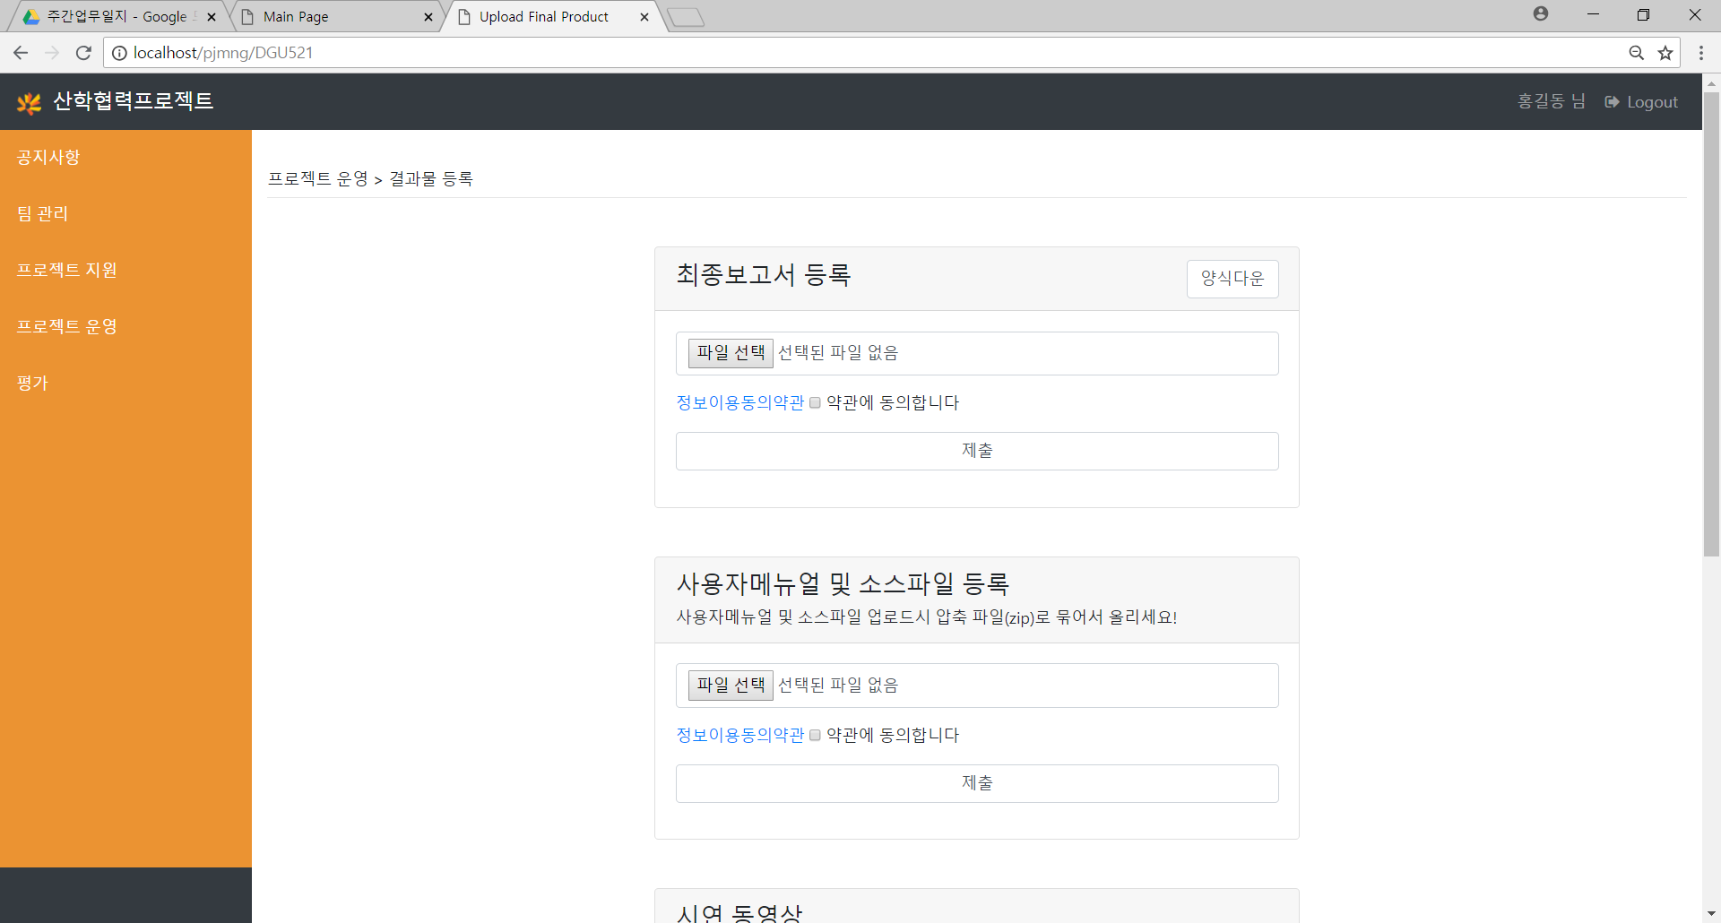
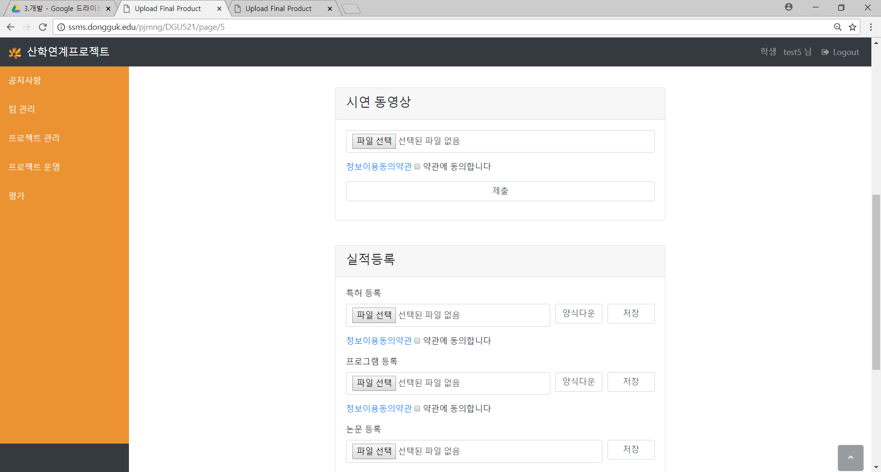
8-1) 프로젝트 결과물 등록
* 팀장,멘토만 결과물 등록 가능
* 팀원/멘토/교수/조교 열람 가능
메인 페이지 → 프로젝트 운영 → 결과물 등록 → 최종보고서/메뉴얼&소스파일/시연동영상/기타 파일 선택 → 정보이용동의약관 체크(선택)
→ 제출

Slide 21
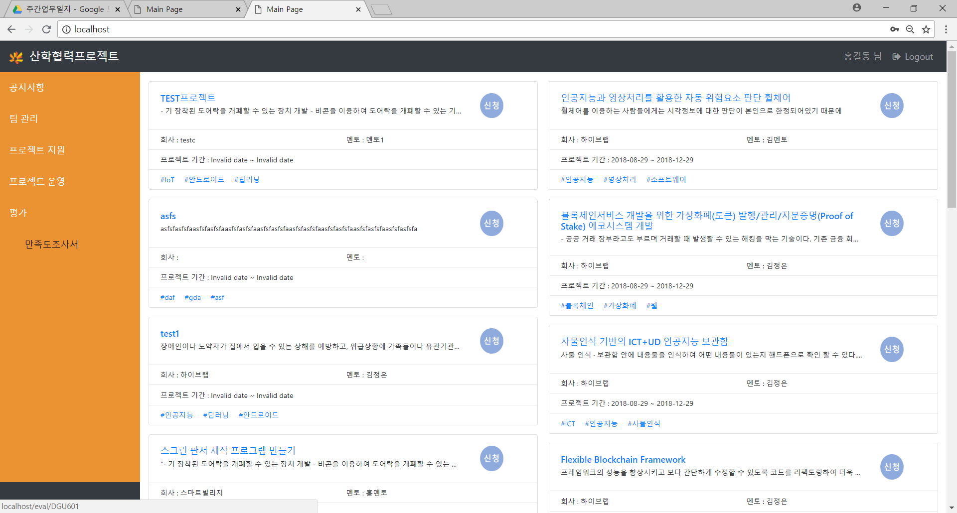
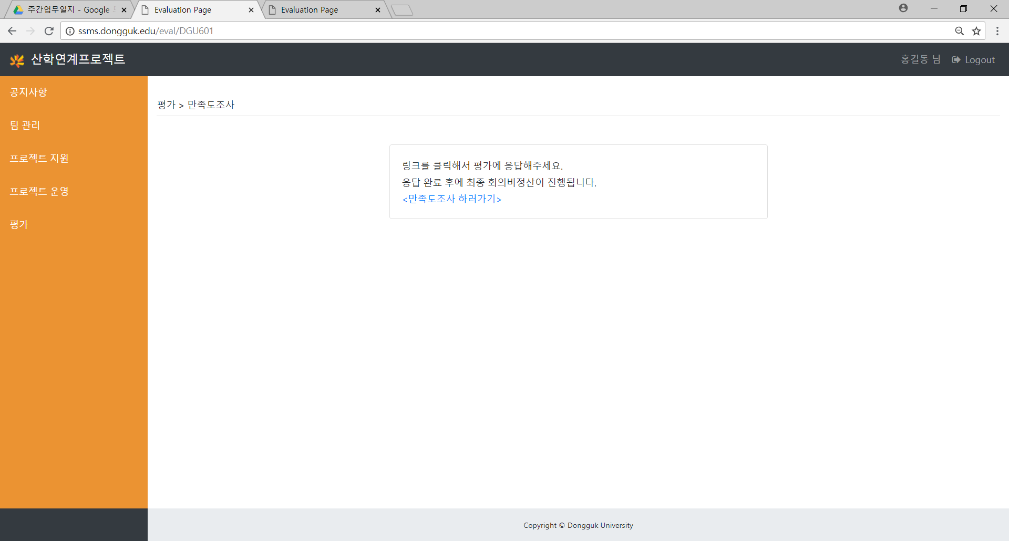
9-1) 평가
메인 페이지 → 평가 → 만족도조사서
→ 링크클릭 후 만족도조사서 작성

